Slide 1
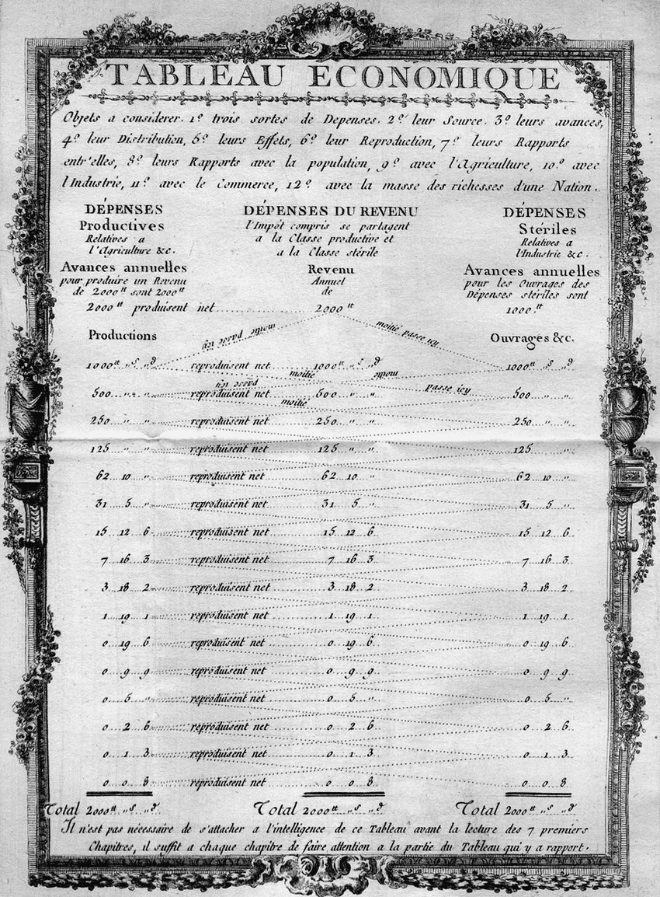
Die historischen Wurzeln des Wirtschaftskreislaufs
Der französische Arzt François Quesnay (1694-1774) verglich die wirtschaftlichen Zusammenhänge mit dem Blutkreislauf und stellte dies in seinem Tableau Economique dar.
Einteilung der Wirtschaftssubjekte in drei Klassen
Classe productive (P): Landwirte und Pächter
Classe propiétaire (E): Adlige und Klerus
Classe stérile (H): Händler und Handwerker u. ä.
Zigzag tableau économique from the frontispiece of Élémens de la philosophie rurale (1767)

Slide 2
Darstellungsformen wirtschaftlicher Verflechtungen
P
E
H
Kontenform:
 | P | E | H
P
E
H
Matrixform:
P
Grafische Form:
E
H

Slide 3
Darstellung wirtschaftlicher Verflechtungen Beispiel
Ausgangslage: P hat Güter im Gegenwert von 5GE produziert
Für den Eigenverbrauch benötigt P 2GE
Für den Erwerb von Handelserzeugnissen verwendet P 1GE
An Pacht entrichtet P 2GE
E gibt 1 GE für Nahrungsmittel aus
H gibt 2 GE für Nahrungsmittel aus
Stellen Sie die Verflechtungen in Konten-, Matrix und Kreislaufform
dar. Welche Annahme ist dabei zu treffen?

Slide 4
Kontenform
P
E
H

Slide 5
Matrixform
Ein/Aus | P | E | H
P
E
H

Slide 6
Grafische Form
P
E
H

Slide 7
Der moderne Wirtschaftskreislauf – allgemein
Bildung von vier Sektoren:
Haushalte (H), Staat (S), Unternehmen (U), Ausland (A)
Der Wirtschaftskreislauf wird über den Pol der Vermögensveränderung (VÄ) geschlossen. Über diesen laufen die Ersparnisse und Investitionen der Sektoren bzw. die Forderungen oder Verbindlichkeiten gegenüber dem Ausland.
Die Pfeile repräsentieren die Geldströme zwischen den Polen
Ein Wirtschaftskreislauf gilt als geschlossen, wenn an jedem Pol die Summe der Zuflüsse der Summe der Abflüsse entspricht (Kreislaufaxiom!).
→ d.h. alle relevanten Ströme sind berücksichtigt.

Slide 8
Der Wirtschaftskreislauf einer offenen Volkswirtschaft

Slide 9
Der Wirtschaftskreislauf einer offenen Volkswirtschaft
C_{H}: Konsum der Haushalte (Kauf von einem Stuhl bei einem Unternehmen)
S: Staat H: Haushalte A: Ausland
VÄ: Vermögensveränderung
U: Unternehmen
Y_{H/U}: Die Unternehmen zahlen den Haushalten Löhne
S
T_{H}: Die Haushalte zahlen Steuern an den Staat
Y_{H/St}
T_{U}: Die Unternehmen zahlen Steuern an den Staat
Z_{H}
Z_{U}
C_{St}
Z_{U}: Der Staat zahlt Subventionen an die Unternehmen
T_{H}
Z_{H}: Der Staat zahlt Transferleistungen an die Haushalte (z.B. Arbeitslosengeld, Renten, Kindergeld)
Y_{H/St}: Der Staat zahlt den Haushalten Löhne (Staatsbedienstete)
C_{St}: Konsum des Staats
I_{St}
T_{U}
EX: Exporte (Man beachte die Pfeilrichtung! Es handelt sich um Geldströme!)
S_{St}
Y_{H/U}
IM: Importe
H
U
NÜ: Nettoübertragungen (Transfers der privaten Haushalte an das Ausland, diese müssen natürlich nicht zwingend positiv sein!)
C_{H}
EX
I_{U}: Investieren der Unternehmen
I_{H}
I_{U}
I_{H}: Investieren der Haushalte
S_{H}
IM
S_{U}
I_{St}: Investieren des Staates
S_{U}: Sparen der Unternehmen
S_{H}: Sparen der Haushalte
LB=EX-IM-NÜ
S_{St}: Sparen des Staates
VÄ
A
LB: Da natürlich weder EX=IM gelten muss, noch NÜ genauso groß sein muss, wie der Handelsbilanzsaldo EX-IM, muss für den Ausgleich am Pol des Auslandes ein Pfeil mit EX-IM-NÜ=LB hineingehen. Diese Größe nennt man Leistungsbilanz!
NÜ

